Slide 1
Создание инструментов, применяемых в хирургической стоматологии
Гарина Галина Алексеевна
Аржанцев Виталий Андреевич

Slide 2
О продукте
1.Какую проблему решает продукт проекта.
Данные изделия помогут упростить процесс отслойки мягких тканей в труднодоступных участках ротовой полости во время хирургических стоматологических вмешательств (твердое небо, язычная поверхность нижней челюсти, ретромолярная область нижней челюсти, область бугра верхней челюсти).
2. Описание конечного продукта проекта.
Создание двух распаторов (инструмент для отслаивания мягких тканей). Каждый из инструментов будет иметь две рабочие части: одна из частей будет отличаться в зависимости от стороны выполняемой манипуляции (правая/левая сторона), вторая рабочая часть будет универсальная для обоих инструментов. Инструменты будут изготовлены из нержавеющей хирургической стали.
3. Область применения продукта проекта.
в оперативной практике врачей-стоматологов хирургов в амбулаторной
стоматологической практике, а также в практике челюстно-лицевых хирургов в условиях стационара

Slide 3
Получаемый продукт
Предполагается создание двух инструментов, каждый из которых, в зависимости от формы рабочей части, будет максимально эргономичен для работы справа/слева. Для достижения максимально эргономичного использования в дистальных отделах твердого неба рабочая часть инструмента изгибается сначала в горизонтальной плоскости (вправо или влево), затем следует изгиб в вертикальной плоскости, откуда начинается участок рабочей части, предназначенный непосредственно для отстаивания мягких тканей, длиной 10-15 мм, с изгибом, повторяющим контур твердого неба. Рабочая часть с обратной стороны инструмента будет иметь заостренный кончик, предназначенный для более агрессивной отслойки мягких тканей.

Slide 4
Аналоги и конкуренты
1.Существующие аналоги.
На данный момент существует множество распаторов с различными вариантами рабочих частей, однако предлагаемые нами уникальные формы рабочих частей на сегодняшний день не представлены на рынке.
2.Конкурентные преимущества продукта.
Создаваемые инструменты имеют уникальную форму рабочих частей, благодаря которым процесс отслойки мягких тканей в труднодоступных участках ротовой полости станет более эргономичным, эффективным и менее затратным во временном отношении.
3. Востребованность продукта
Инструменты, за счет уникальных рабочих частей, позволят эффективно осуществлять отслойку мягких тканей в труднодоступных участках ротовой полости за счет лучшей визуализации и повышенной эргономичности инструмента.

Slide 5
Рынок и потребитель
1.Область применения продукта проекта.
в оперативной практике врачей-стоматологов хирургов в амбулаторной стоматологической практике, а также в практике челюстно-лицевых хирургов в условиях стационара
2. Рынок, сегмент рынка, потенциальный потребитель.
Данные изделия будут применяться в практическом здравоохранении.
Потенциальный потребитель: амбулаторные хирургические кабинеты стоматологических клиник, отделения челюстно-лицевой хирургии в стационарах, а также в учебном процессе медицинских ВУЗов, циклах повышения квалификации врачей стоматологов-хирургов и челюстно-лицевых хирургов

Slide 6
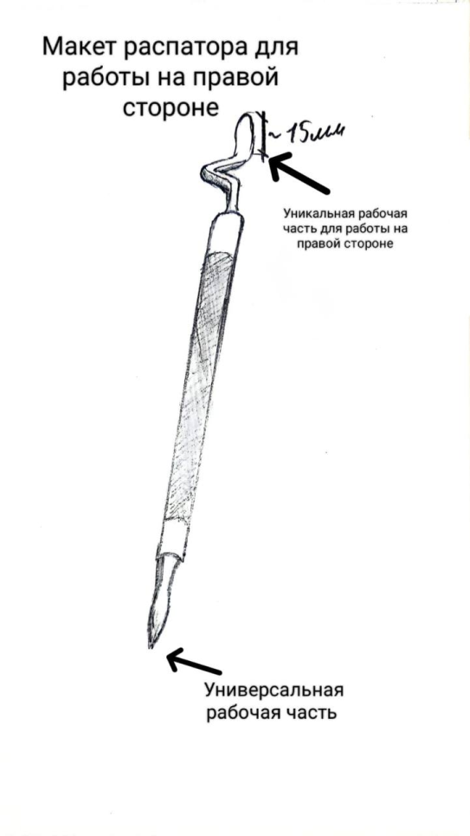
Спасибо
за внимание!
Спасибо
за внимание!
Почта: galinagalina.gala@yandex.ru
Телефон: +7 987 008 38 69

